Slide 1
Соблюдение норм литературной речи современными подростками
Проект выполнили:
ученики 9 класса В
МОУ сош № 34
Руководитель: Воропаева Л. П.,
учитель русского языка и литературы

Slide 2
Оглавление
Введение
Основная часть
1. Теоретический материал
2. Методы исследования
3. Результаты исследования
Выводы
Заключение
Список используемых источников

Slide 3

Введение.
Цель исследования – определить, соблюдают ли учащиеся речевые нормы языка, а также помочь им понять роль и значение русского языка - одного из наиболее богатых языков мира.
Задачи

Slide 4
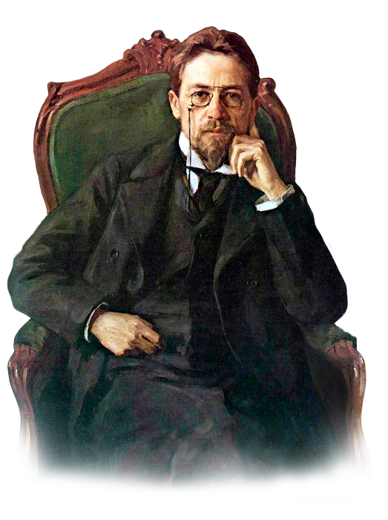
«Для интеллигентного человека дурно говорить должно бы считаться таким же неприличным, как не уметь читать и писать».
А. П. Чехов

Slide 5

Правильность речи – что это?
Правильность речи – это соответствие ее языковой структуры действующим языковым нормам. Это не единственное, но главное коммуникативное качество речи.
В свою очередь правильность речи обусловлена соблюдением норм
литературного языка,
соответственно неправильность
связана с отступлением от
этих норм.

Slide 6
Нормы речи – что это?
Нормы литературной речи – общепризнанные и закрепленные правила употребления языковых единиц.
Нормы речи соответствуют языковой системе, относительно устойчивы,
получают общественное
одобрение и обязательны для
определенного стиля речи.

Slide 7

Нормы литературной речи делятся на несколько типов:
– л е к с и ч е с к и е;
– о р ф о э п и ч е с к и е;
– г р а м м а т и ч е с к и е;
– о р ф о г р а ф и ч е с к и е;
– п у н к т у а ц и о н н ы е;
– с т и л и с т и ч е с к и е.

Slide 8
Лексические нормы
НЕПРАВИЛЬНО | ПРАВИЛЬНО
плацкарт | плацкарта (ж. р.)
манжет | манжета (ж. р.)
ложить (бесприставочное употребление) | класть (или положить, сложить и т. д.)
одеть на себя | надеть на себя => одеть на кого-то
предпринять меры | принять меры (но предпринять шаги или действия)

Slide 9
Орфоэпические нормы
НЕПРАВИЛЬНО | ПРАВИЛЬНО
средства́ | сре́дства
на́чала | начала́
уде́лит | удели́т
позво́нят | позвоня́т
о́птовый | опто́вый

Slide 10
Грамматические нормы
НЕПРАВИЛЬНО | ПРАВИЛЬНО
раздумчивый взгляд | задумчивый взгляд
более интереснее | интереснее (или более интересно)
ихний, егошний, еёшний | их, его, её
согласно законов | согласно законам
обоих кафедр | обеих кафедр (т. к. ж. р.)

Slide 11
Орфографические нормы
НЕПРАВИЛЬНО | ПРАВИЛЬНО
начал одеватся | начал одеваться (что делаТЬ?)
симпотичный | симпатичный (симпа́тия)
вобщем | в общем
агенство | агентство
у меня так же есть эта книга | у меня также есть эта книга (также = тоже)

Slide 12
Пунктуационные нормы
НЕПРАВИЛЬНО | ПРАВИЛЬНО
Вертолёт может летать низко, и медленно | Вертолёт может летать низко и медленно (однородные члены + союз «и», соединяющий их – знаки препинания в этом случае не ставятся)
Мы посетили пруд освещенный лунным светом | Мы посетили пруд, освещенный лунным светом (причастный оборот после зависимого слова выделяется запятой)
Кто вчера солгал тому и завтра не поверят | Кто вчера солгал, тому и завтра не поверят (сложно предложение, между частями которого ставится запятая)

Slide 13
Стилистические нормы
НЕПРАВИЛЬНО | ПРАВИЛЬНО
Дорога каждая минута времени | Дорога каждая минута (минута связана с понятием времени)
В своих рассказах Н. Носов рассказывал о школьной жизни (тавтология) | В своих рассказах Н. Носов писал о школьной жизни
На воскресной распродаже были дешевые цены | На воскресной распродаже были низкие цены (цена определяется прилагательными «высокий», «низкий»)

Slide 14
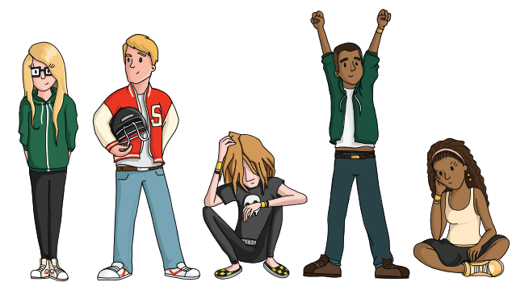
Понятие молодежного сленга
Молодёжный сленг — социальный диалект людей в возрасте 12—22 лет, возникший из противопоставления себя не столько старшему поколению, сколько официальной системе. Бытует в среде городской учащейся молодёжи.

Slide 15
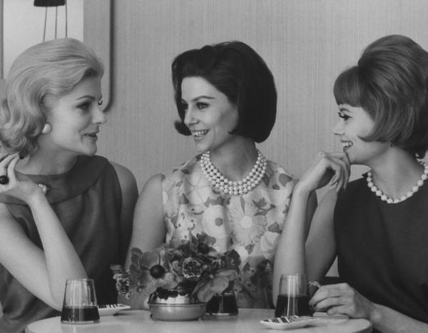
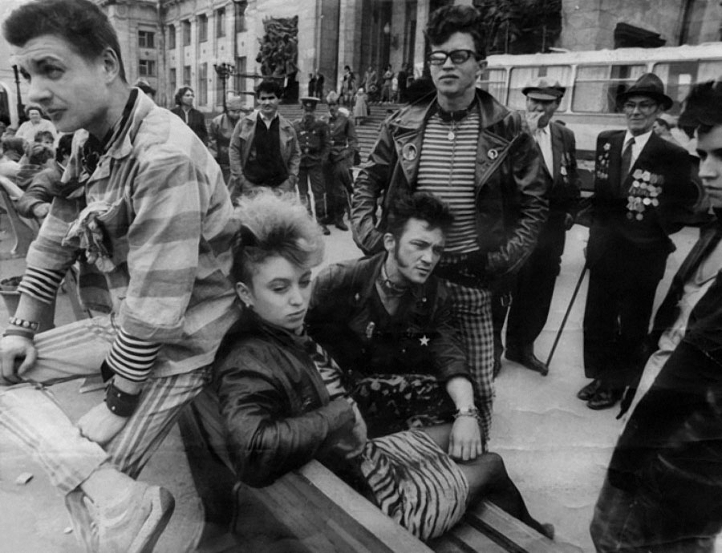
Сленг разных поколений
«Котлы» — наручные часы
«Хилять» — неспешно прогуливаться
«Мани», «манюшки» — деньги
«Шнурки в стакане» — выражение, означавшее, что родители дома
«Стилять» — танцевать
1960-е годы
«Полис» — милиция
«Хаеp» — длинные волосы
«Фейc» —внешний вид, лицо
«Пpикид» — одежда
«Стебаться» — смеяться над кем-то, издеваться
«Скипнуть» — уйти, сбежать
1970-е годы

Slide 16
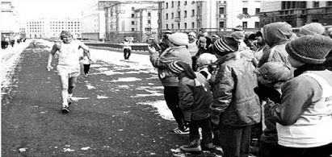
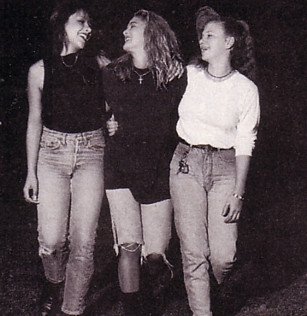
«Обломаться» — остаться ни с чем
«Сeйшн» — концерт
«Аскать» — просить деньги на улице у прохожих
«Вписать» — пустить переночевать к себе домой хороших людей
1980-е годы
«Лавэ» — деньги
«Ездить по ушам» — говорить долго и нудно
«Загрузить» — заставить задуматься
«Поднимать кипеш» — суетиться
«По ходу» — видимо
«Стремный» — немодный, плохой
«Штукатурка» — косметика
1990-е годы

Slide 17
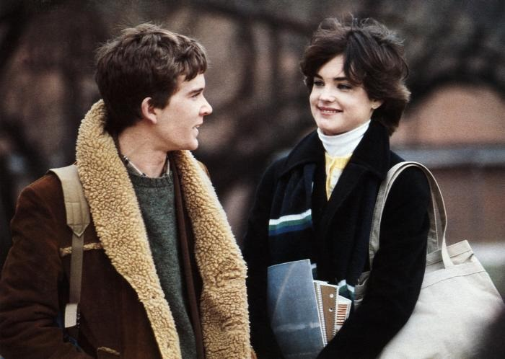

«Чел» — человек
«Отпад», «улетно» — хорошо
«Хата» — квартира
«Брателло» — друг
«Отстой» — плохо, неудачно
«Клевый» — хороший, веселый
«В лом» — лень, неохота что-либо делать
«В натуре» — на самом деле
2000-е годы
«Дикий» — странный
«Параллельно» — без разницы
«Гоу» — идём, пошли
«Штука» — 1000 рублей
«Баян» — повторение
2010-е годы

Slide 18
«Вчера с одной клюшкой познакомился, шебутная такая, ну прямо Забава Путятишна, трещит без умолку, прикид прикольный. Я сначала постебать ее думал, но она меня загрузила по самое не хочу. Понял, что с ней это не прокатит. Короче, на следующей неделе у друга сабантуй будет, пригласил ее туда».
«Вчера с одной девушкой познакомился, веселая такая, ну прямо Забава Путятишна, болтает без умолку, одежда глаз радует. Я сначала поиздеваться думал, но она меня заставила голову поломать. Понял, что с ней это не пройдет. В общем, на следующей неделе у друга вечеринка будет, пригласил ее туда».

Slide 19

Методы исследования.
Для исследования было проведено анкетирование среди учащихся 10, 11 классов, в котором были проверены их знания каждой из речевых норм.
Также было уделено отдельное внимание использованию сленга (что является отклонением от этих норм) подростками в возрасте 16 -18 лет.
Результаты исследования
представлены в виде диаграмм.

Slide 20
Результаты исследования. Лексические нормы.
а) Адресат получил письмо
б) Ему представили высокую должность (предоставили)
в) Он одел шляпу и вышел на улицу (надел)

Slide 21
Орфоэпические нормы
Звони́т, уве́домить, краси́вее, сре́дства, жалюзи́, начала́, опто́вый, догово́р, то́рты

Slide 22
Грамматические нормы
а) Более интереснее (интересно)
б) Ихний брат (их)
в) Обоих кафедр (обеих)

Slide 23
Орфографические нормы
а) Агенство (агентство)
б) Им предложили искупатся (искупаться)
в) На улице то же было тепло (тоже)

Slide 24
Пунктуационные нормы
а) Многие литературоведы и историки вновь и вновь спорят о тайнах «Слова о полку Игореве»
б) Всё застыло в густом безмолвии_и даже время будто замерло
в) Сквозь шум ветра до нас доносился не то собачий лай_не то уханье филина

Slide 25
Стилистические нормы
а) Дорога каждая минута времени
б) На рынке были дешевые цены (низкие)
в) Он шел мне навстречу и улыбался широкой улыбкой

Slide 26
«Шарить» – хорошо разбираться в чем-либо, понимать
«Изи» - легко, просто (от англ. easy)
«По ходу» - видимо
«Жиза» - жизненная ситуация
«Мда» - разочарование в человеке или его поступке
«Прикол» – нечто веселое, розыгрыш
«Сорян» - извините, прошу прощение (от англ. sorry)
«Спс» - спасибо (сокращение)
«Внатуре» - в самом деле; так и есть; действительно
«Заценить» - высказать свое мнение

Slide 27

Выводы.
В ходе исследования было выявлено, что лишь около 65% учащихся 10, 11 классов соблюдают речевые нормы языка, не делая ошибок (на письме) в словах, словосочетаниях и предложениях.
Чтобы ознакомить учащихся с речевыми нормами, которые были нарушены, в проекте были озвучены правильные варианты расстановки знаков препинания в предложении, а также правильное написание слов и словосочетаний.

Slide 28

Заключение. Несколько правил, которые помогут вам сохранить культуру речи.
– Избегайте многословия в любой ситуации общения.
– Прежде чем вступить в разговор,
четко сформулируйте для себя
цель предстоящего общения.
– Старайтесь всегда говорить кратко и точно.
– Стремитесь к речевому разнообразию
без использования слов-паразитов и жаргонизмов.
– Читайте больше книг. Что бы кто ни говорил, у начитанного человека речь лучше.

Slide 29
Список используемых источников
Википедия - https://ru.wikipedia.org/wiki/
Изображения в презентации - https://www.google.ru/imghp?hl=ru
Решу егэ – русский язык - https://rus-ege.sdamgia.ru/
Русский язык. Учебник профильного уровня –
Г. А. Богданова, Е. М. Виноградова
Словарь молодежного сленга - http://teenslang.su/

